Slide 1
碳酸氢钠林格注射液
术力平®
含有生理性缓冲体系碳酸氢根，起效更快速、补液更全面、更安全

Slide 2
药品基本信息
01
安全性
02
03
目 录
有效性
创新性
05
公平性
06

Slide 3
01 药品基本信息
新一代晶体平衡液-碳酸氢钠林格注射液有效维持水、电解质及酸碱平衡，降低术后并发症发生率，促进患者康复进程。
【通用名】碳酸氢钠林格注射液
【规格】（1）500ml（2）1000ml
【适应症】在循环血液量以及组织液减少时，作为细胞外液的补充调节剂，纠正代谢性酸中毒。
【用法用量】静脉滴注。成人一次500-1000ml。给药速度为每小时低于10ml/kg，根据年龄、体重及症状不同可适当增减。
【不良反应】主要的不良反应为碳酸氢盐升高、碱剩余升高。输注过程如有任何不良反应发生，应立即停止输液，对病人进行评估以制定适当的治疗方案。
【禁忌】本品禁用于高镁血症以及甲状腺功能低下患者。
【注意事项】肾功能不全患者、心功能不全患者、高渗性脱水患者、因尿路阻塞导致尿量减少的患者需谨慎用药。
中国大陆首次上市时间：2019年。
目前大陆地区同通用名药品的上市情况：共2家
全球首个上市国家 /地区及上市时间：2010年，日本
是否为 OTC 药品：否
参照药品建议：乳酸钠林格注射液
液体治疗概述
液体治疗是麻醉手术期间保证循环血容量正常，确保麻醉深度适宜，避免手术伤害性刺激对机体造成不良影响，维持良好的组织灌注，内环境和生命体征稳定的重要措施。
晶体平衡液能补充机体需要的钠离子、钾离子、镁离子、钙离子、碳酸氢根离子等，有效维持水、电解质以及酸碱平衡，降低术后并发症发生率，促进患者康复进程。

Slide 4
01 药品基本信息
临床急需疗效、安全性更优的晶体平衡液
液体治疗需求 | 乳酸钠林格注射液不足 | 碳酸氢钠林格注射液优势
更安全，不影响脏器功能 | 乳酸高度依赖肝脏代谢，围手术期危重患者尤其是肝功能障碍患者大量输注时，肝代谢乳酸的负荷加重¹ | 直接起效，不增加肝肾负担
起效更快，有效维持酸碱平衡 | 乳酸代谢缓慢，输入后大约需要60min才能代谢产生碳酸氢根发挥作用； | 生理性缓冲体系HCO₃-,直接起效，更有效维持酸碱平衡
适用人群更广泛 | 有高乳酸血症及肝肾功能不全者不宜选用² | 用于肝肾功能不全以及乳酸代谢异常患者更安全
1.马宇, 王天龙, 王英伟, 等. 醋酸钠林格液围手术期临床应用专家共识[J]. 国际麻醉学与复苏杂志, 2018, 39(1):1-5.
2.中华医学会外科学分会. 外科病人围手术期液体治疗专家共识(2015)[J]. 中国实用外科杂志, 2015, 35(9):960-966.
Notes:
对比

Slide 5
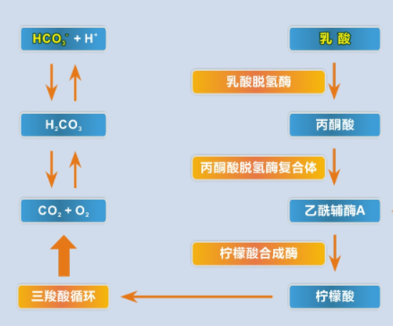
02 安全性
与乳酸钠林格林格相比，碳酸氢钠林格不增加肝肾负担、减少乳酸酸中毒风险，更适用于肝肾功能不全以及乳酸代谢异常的患者
乳酸钠林格
乳酸根依赖于肝肾代谢，经三羧酸循环代谢为碳酸氢根，代谢缓慢，且加重肝肾负担。
大量输入有高乳酸血症的风险。
碳酸氢钠林格
人体血浆中最重要的缓冲体系是碳酸氢盐缓冲体系，固有阴离子是 HCO3⁻
碳酸氢钠林格中的 HCO3⁻无需代谢，直接起效，起效快，且不增加肝肾负担，更适用于肝肾功能不全患者
不含乳酸，减少乳酸酸中毒风险，更适用于合并有高乳酸血症患者的液体复苏

Slide 6
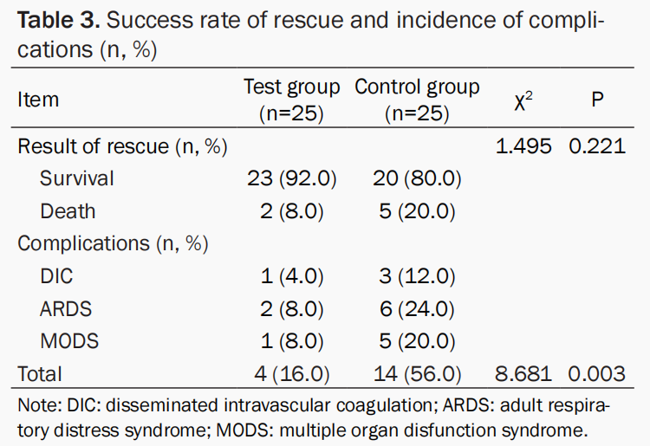
02 安全性
临床研究显示，相比乳酸钠林格，碳酸氢钠林格降低凝血功能及乳酸代谢异常相关并发症的风险，具有更高的安全性。
方法:采用前瞻性随机对照研究方法，对50例严重多发伤合并外伤性休克患者进行研究。随机分为试验组(n=25)和对照组(n=25)，分别接受碳酸氢钠林格液和乳酸钠林格液限制性液体复苏。
结果:复苏后，碳酸氢钠林格组乳酸水平显著低于乳酸钠林格组(P<0.05)。复苏后碳酸氢钠林格组血液流变学指标较改善更明显(P<0.05)。碳酸氢钠林格组总并发症发生率明显低于乳酸钠林格组(16.0% vs. 56.0%;P < 0.01)。
结论:碳酸氢钠林格液通过改善凝血功能和乳酸代谢，降低相关并发症的发生风险，改善患者的临床转归，对严重多发伤及创伤性休克患者的早期复苏有效。
Ma Jianzhong,Han Shengjin,Liu Xiaolin,Zhou Zhengwu. Sodium bicarbonated Ringer's solution effectively improves coagulation function and lactic acid metabolism in patients with severe multiple injuries and traumatic shock.[J]. American journal of translational research,2021,13（5）:.5043-5050

Slide 7
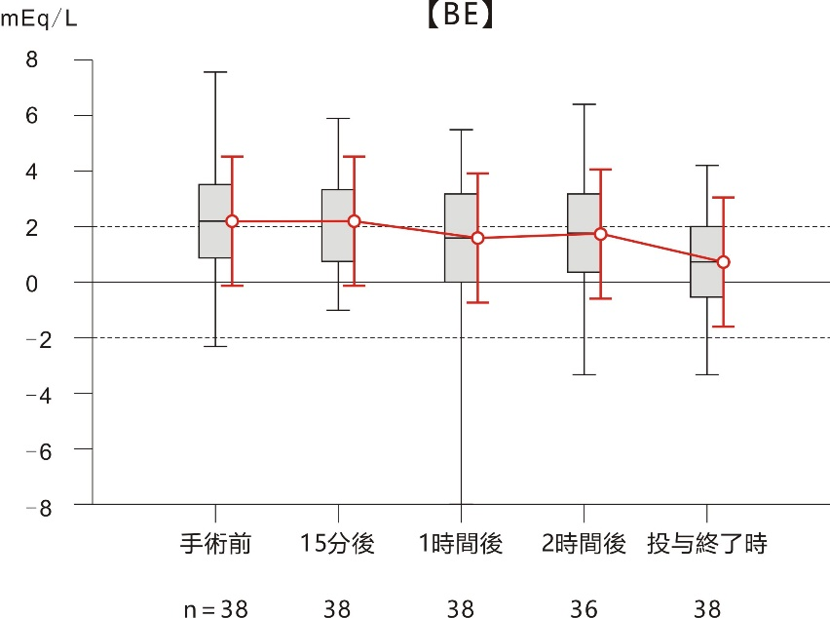
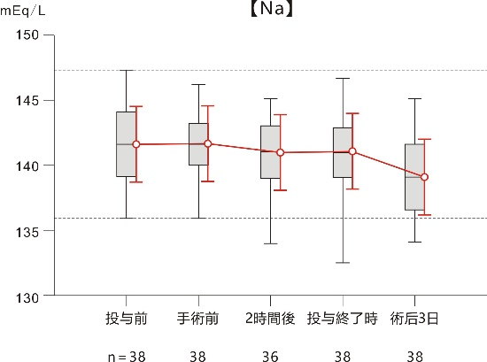
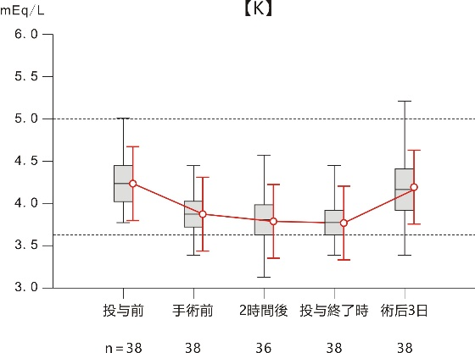
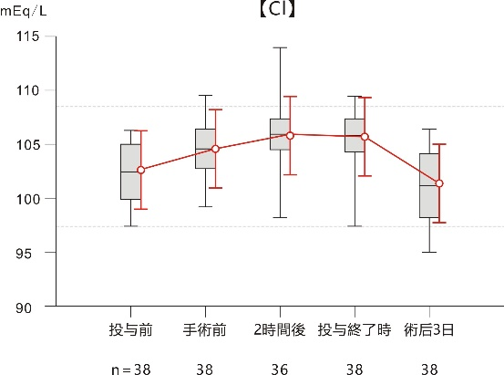
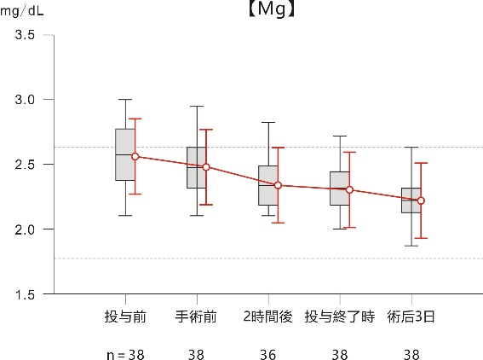
03 有效性
碳酸氢钠林格液有效维持电解质、酸碱平衡以及血流动力学的稳定，是一种有效且安全的细胞外液补充液。
BE 值呈现下降趋势，但持续位于基准值（-2mEq/L～2mEq/L）范围内
使用药物时的 Na+，K+，Cl-，Mg2+ 浓度在正常范围内变化
在日本 5 个临床试验中心，纳入40例开腹手术患者进行了临床试验。有效性评估中，评价碳酸氢钠林格注射液对酸碱平衡的维持和纠正效果、血压的维持效果、血中电解质维持纠正效果、尿量的维持效果。
二期临床数据表明：碳酸氢钠林格注射液对酸碱平衡的维持和纠正效果、血压的维持效果、血中电解质维持纠正效果、尿量的维持效果均得到满意结果。碳酸氢钠林格液作为开腹手术时使用的细胞外液补充液是有效且安全的。
碳酸氢钠林格液二期临床研究（开放试验，日本原研数据）

Slide 8
03 有效性
碳酸氢钠林格液能更好地抑制外周血中炎症因子的表达，更好地降低血乳酸值，相比乳酸钠林格液复苏更有优势。
方法：60 例创伤性肝脾破裂伴失血性休克病人，随机分为对照组和观察组，分别用乳酸钠林格液和碳酸氢钠林格液对两组进行复苏。在复苏前、复苏1 h后检测患者静脉血清中 IL-4 、IL-10、IL-6、TNF-α水平以及动脉血的乳酸值。
结果：
①碳酸氢钠林格组抑炎因子 IL-4 和 IL-10 水平高于乳酸钠林格组
②促炎因子IL-6、 TNF-α、动脉血乳酸值显著低于碳酸氢钠林格组
韩圣瑾等. 碳酸氢钠林格液在创伤性肝脾破裂伴失血性休克早期复苏中对炎症因子及乳酸水平的影响, 中华灾害救援医学,2022,10(03):139-142.

Slide 9
05 创新性
碳酸氢钠林格注射液是唯一拥有生理性缓冲体系HCO3-的理想晶体平衡液，相比乳酸钠林格，起效更快速、补液更安全。
名称 | 电解质浓度(mmol/L) |  |  |  |  | 糖 (g/L) | 缓冲体系 (mmol/L) | 渗透浓度(mOsm/L) | pH
 | Na⁺ | Cl⁻ | K⁺ | Ca²⁺ | Mg²⁺
细胞外液 | 142 | 117 | 4 | 2.5 | 1 | + | 23-27（碳酸） | 310 | 7.35-7.45
碳酸氢钠林格 | 130 | 109 | 4 | 1.5 | 1 | - | 28（碳酸）/4（枸橼酸） | 240~275 | 生理
乳酸钠林格液 | 130 | 109 | 4 | 1.4 | - | - | 28（乳酸） | 272.5 | 6.5
背景：人体血浆中最重要的缓冲体系是碳酸氢盐缓冲体系，固有阴离子是 HCO3⁻；与人体缓冲体系一致的晶体平衡液，是最安全、最有效的液体治疗选择；溶液中HCO3⁻的稳定性不佳，难以产业化，因此最初的晶体平衡液采用乳酸根、醋酸根作为平衡晶体盐溶液的阴离子，在人体中代谢为HCO3⁻发挥平衡酸碱的作用。
作用机制的创新：碳酸氢钠林格是唯一拥有生理性缓冲体系HCO3-的晶体平衡液，解决了溶液中HCO3-不稳定难以产业化的问题，不需要采用乳酸根、醋酸根转化为HCO3-发挥平衡酸碱的作用，具有维持酸碱平衡更快速、补充细胞外液更安全的优势。
应用创新：碳酸氢钠林格中的HCO3-不需要经过体内代谢即可迅速起效，而乳酸根离子或醋酸根需要经过体内代谢才能发挥效果。因此，在治疗因肝损伤、线粒体脑肌病等引起乳酸或醋酸代谢障碍的患者时，若给予含乳酸或醋酸离子的细胞外液补充液，有可能无法及时起到碱化效果，且加重肝肾负担。所以相比乳酸钠林格，碳酸氢钠林格更适用于肝肾功能障碍、乳酸代谢延迟性疾病、休克等循环衰竭的患者。
1.江贵军,吕菁君,魏捷. 碳酸氢钠林格液在液体治疗中的应用前景[J]. 临床急诊杂志,2020,11:927-932.
2.碳酸氢钠林格注射液上市审评报告

Slide 10
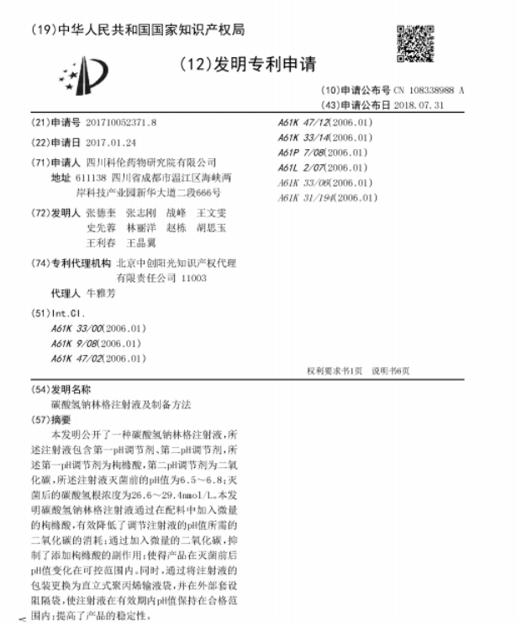
05 创新性
申请并受理发明专利1项，解决了多年来溶液中HCO3-不稳定难以产业化的问题
专利名称：碳酸氢钠林格注射液及制备方法
专利摘要：该制备方法通过在配料中加入微量的枸橼酸，有效降低了调节注射液的 pH 值所需的二氧化碳消耗；并通过加入微量的二氧化碳，抑制了添加枸橼酸的副作用，使得产品在灭菌前后 pH 值变化在可控范围内。并通过包装改善，使注射液在有效期内 pH 值保持在合理范围内，提高了产品的稳定性。
技术创新：该专利表明仿制药可实现药品质量的稳定性，是制备中的核心技术。

Slide 11
06 公平性
1、所治疗疾病对公共健康的影响
碳酸氢钠林格主要用于围术期液体治疗，全国每年手术患者约为4234万人次，急需优化目录内晶体平衡液结构，提高治疗率，降低患者疾病负担，提升人群健康水平。
2、符合“保基本”原则
价格合理，符合“保基本”原则，且临床获益高，经济性突出。
3、弥补目录短板
唯一拥有生理性缓冲对成分碳酸氢根的晶体平衡液，不经三羧酸循环，直接起效，改善酸中毒，更适用于肝肾功能不全及乳酸代谢障碍患者使用，弥补了目录短板。
4、临床管理难度
临床严格按照患者缺失的液体量评估药品用量，绝对不会产生滥用等现象，易于医保经办管理。
Notes:
全麻手术患者约为：4,234万人次

